Slide 1

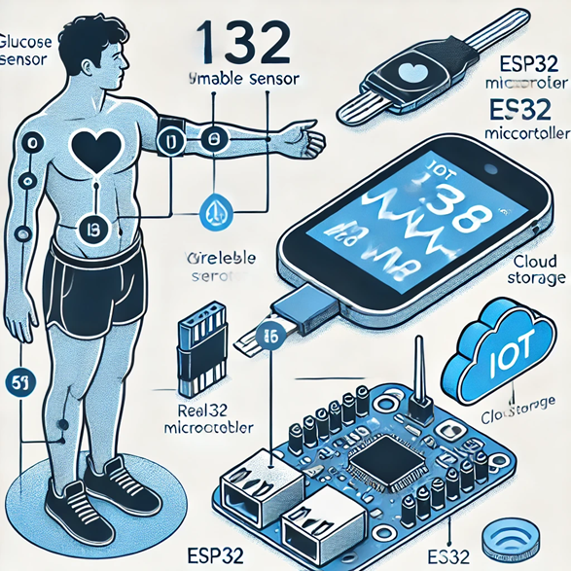
TECNICATURA SUPERIOR EN
TELECOMUNICACIONES
PROYECTO
INTEGRADOR I
MEDIDOR DE GLUCOSA IOT
Docente: Gonzalo Vera

Slide 2










INTEGRANTES
JOSÉ
MARQUEZ
TIZIANO
PAEZ
LUCIANO LUJAN
JOAQUÍN
GARZÓN
LISANDRO
JUNCOS
GUSTAVO
ZALAZAR
NAHUEL
VÉLEZ
DARÍO
ARRIOLA
VITTORIO
DIRIGUTTI

Slide 3
INTRODUCCION
El Internet de las Cosas (IoT), conecta el mundo físico con el digital, revolucionando la forma en que interactuamos con nuestro entorno y los objetos que nos rodean. A través de sensores y dispositivos conectados a internet, el IoT permite que objetos cotidianos, como electrodomésticos, vehículos e incluso infraestructuras urbanas, recopilen y compartan datos en tiempo real.
Este avance tecnológico amplía las posibilidades de la tecnología más allá de las computadoras y los teléfonos inteligentes, permitiendo una automatización y monitoreo remoto que antes era impensable. En la industria, el IoT facilita el mantenimiento predictivo y optimiza el uso de maquinaria. En el hogar, mejora la eficiencia energética y la comodidad al permitir la automatización de sistemas de iluminación, climatización y seguridad.

Slide 4
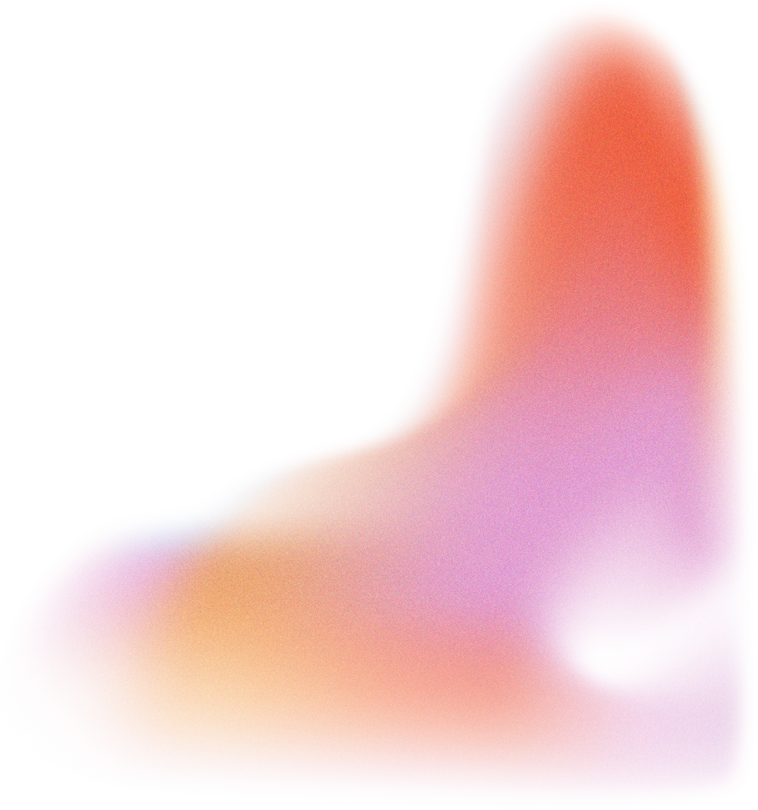
OBJETIVOS
Desarrollar un sistema IoT que permita medir y monitorear de forma continua los niveles de glucosa en pacientes diabéticos, proporcionando información en tiempo real.
Facilitar la toma de decisiones médicas mediante el acceso a datos históricos de glucosa, asegurando un monitoreo constante de la salud del paciente.
Integrar sensores de glucosa con plataformas de almacenamiento y procesamiento en la nube, garantizando la seguridad y privacidad de los datos.
Capturar y enviar datos en tiempo real a una interfaz accesible desde dispositivos móviles y web para los pacientes y profesionales de salud.

Slide 5

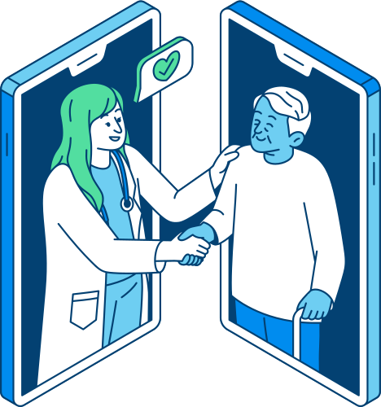
MEDIDOR DE GLUCOSA
El proyecto "Medidor de Glucosa" busca proporcionar una solución innovadora para el monitoreo constante de los niveles de glucosa en pacientes diabéticos mediante un sistema IoT. Este dispositivo permite registrar y analizar en tiempo real los niveles de glucosa en sangre, brindando información precisa y accesible para mejorar la gestión de la salud. A través de una plataforma conectada, tanto pacientes como profesionales de la salud pueden visualizar los datos de forma remota, facilitando un seguimiento continuo y oportuno para una mejor toma de decisiones y control de la diabetes.

Slide 6

Resumen
El sistema IoT para el monitoreo continuo de los niveles de glucosa en pacientes diabéticos, se utilizara sensores avanzados que miden la concentración de glucosa en sangre en tiempo real.
La información recolectada permitirá a los pacientes y al personal médico tener un seguimiento constante de los niveles de glucosa, facilitando la detección temprana de patrones anormales y mejorando la toma de decisiones en la gestión de la diabetes.
Además, el sistema está diseñado para enviar alertas en caso de que los niveles de glucosa alcancen valores críticos, lo que contribuye a reducir riesgos de complicaciones, mejorando la calidad de vida de los pacientes.
El procesamiento inicial de los datos se realiza localmente en el dispositivo, garantizando una respuesta rápida y eficiente. Posteriormente, los datos son transmitidos de manera segura a la nube para su almacenamiento y análisis detallado, permitiendo un acceso fácil a través de plataformas móviles y web.

Slide 7

ESTRUCTURA DEL REPOSITORIO
La estrucutra de nuestro repositorio se baso en la “Estrucutra ABP”
A requisitos
B investigación
C prototipo
D presentación
E recursos
Links a los repositorios del proyecto:
https://github.com/orgs/ISPC-TST-PI-I-2024/repositories?q=opalo

Slide 8
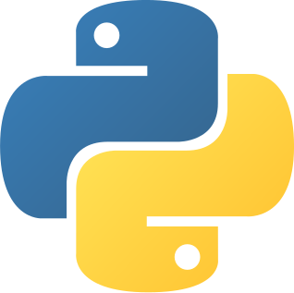
STACK TECNOLOGICO
El stack tecnológico utilizado en este proyecto incluye:
Lenguaje de programación: Python
Framework web: Flask
Base de datos: MySQL
ORM: SQLAlchemy
Plataforma de despliegue: Docker sor.
Plataforma en la nube: Conexión a un servidor brindado por el profesor
Comando: ssh opalo@gonaiot.com
Password: opalo
Link : https://github.com/ISPC-TST-PI-I-2024/capa-de-procesamiento-grupo-opalo

Slide 9

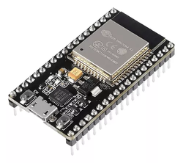
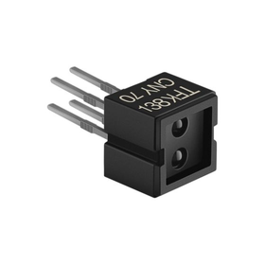
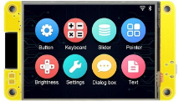
STACK TECNOLOGICO
Microcontrolador: ESP32 (para la conexión IoT)
Sensor: CNY 70 (para la captura de datos de glucosa)
Panel táctil: Para la interacción del usuario con el dispositivo (Opcional)
Link : https://github.com/ISPC-TST-PI-I-2024/capa-de-procesamiento-grupo-opalo

Slide 10
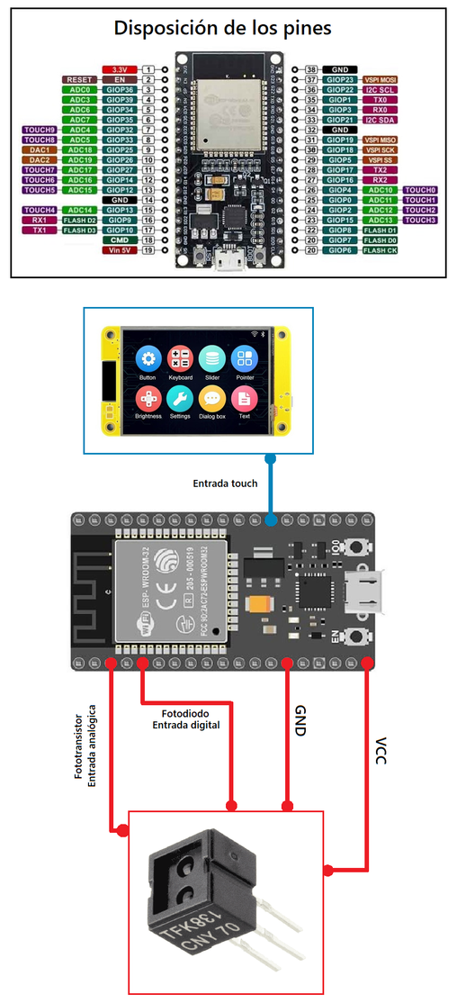

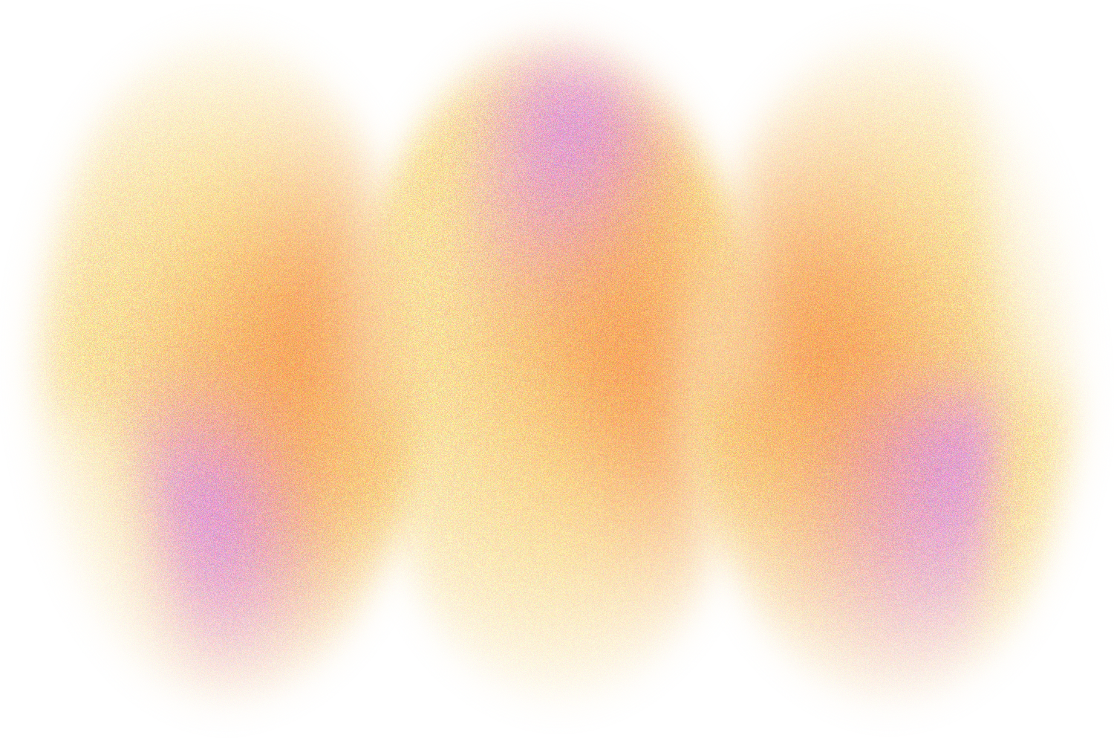
ESQUEMA DE IMPLEMENTACION
Opcion para poder optimizar el proyecto,
para futuras mejoras en el proyecto

Slide 11
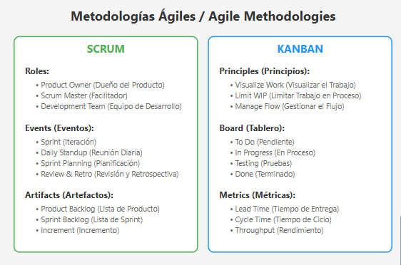
METODOLOGIAS AGILES

Slide 12

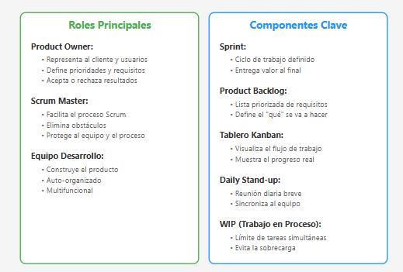
METODOLOGIAS AGILES

Slide 13

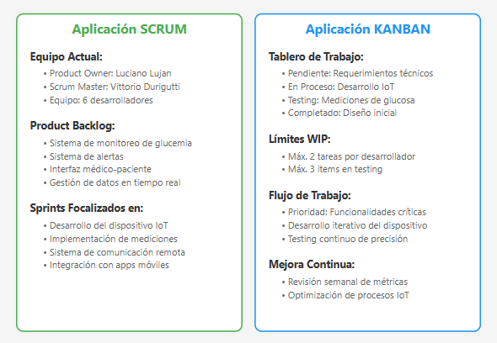
METODOLOGIAS AGILES

Slide 14

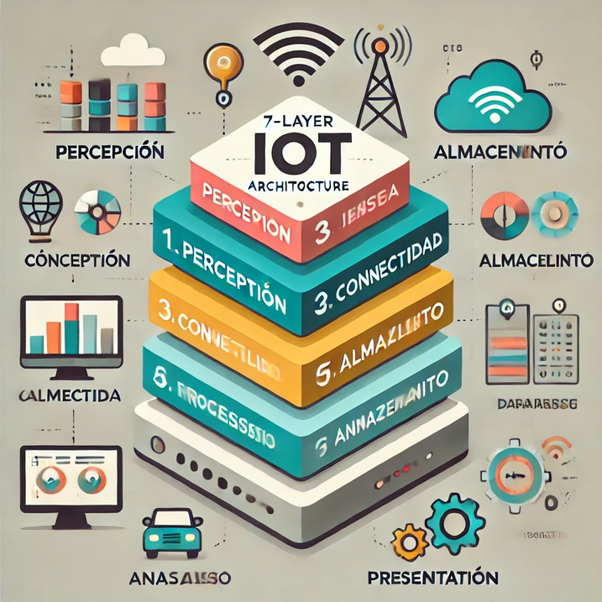
ARQUITECTURA
Para el proyecto, utilizaremos una arquitectura IoT de 7 capas, diseñada específicamente para optimizar el flujo de datos y mejorar la eficiencia de los procesos. Esta estructura permite organizar y gestionar las diferentes etapas del sistema, desde la captura y procesamiento de datos en el dispositivo hasta su análisis y almacenamiento en la nube, asegurando que cada componente funcione de manera eficiente y en coordinación con el resto del sistema
Capas:
1 - PERCEPCION
2 -PREPROCESAMIENTO
3 - CONECTIVIDAD
4 -ALMACENAMIENTO
5 - ANALISIS
6 - PROCESAMIENTO
7 - PRESENTACION

Slide 15
MEDIDOR DE GLUCOSA IOT
CAPA DE PERCEPCION
LA CAPA DE PERCEPCIÓN:
ES LA CAPA RESPONSABLE DE "SENTIR" EL ENTORNO, CAPTURANDO DATOS A TRAVÉS DE SENSORES Y DISPOSITIVOS.
EN UN SISTEMA IOT DE SALUD, ES CRÍTICA PORQUE TOMA MEDICIONES QUE SON DIRECTAMENTE RELEVANTES PARA EL PACIENTE.
ROL EN ESTE PROYECTO:
MONITOREAR NIVELES DE GLUCOSA EN SANGRE Y OTROS DATOS EN TIEMPO REAL, ASEGURANDO PRECISIÓN Y FIABILIDAD EN LA CAPTURA DE DATOS MÉDICOS SENSIBLES.

Slide 16
MEDIDOR DE GLUCOSA IOT
COMPONENTES DE LA CAPA DE PERCEPCIÓN
SENSORES UTILIZADOS:
SENSOR DE GLUCOSA: PERMITE LA MEDICIÓN DE LOS NIVELES DE GLUCOSA EN SANGRE SIN NECESIDAD DE PUNCIONES CONSTANTES
TOUCH DEL ESP32: SENSORES CAPACITIVOS QUE PUEDEN SER UTILIZADOS PARA SABER QUE EL SENSOR ESTE EN COTACTO CON LA PIEL
SENSOR CNY 70:
PLACAS DE DESARROLLO:
ESP32: MICROCONTROLADOR CON CAPACIDAD DE COMUNICACIÓN WI-FI NOS SIRVE PARA TRANSMITIR DATOS DE SENSORES A LA BASE DE DATOS.

Slide 17
MEDIDOR DE GLUCOSA IOT
Flujo de Datos en la Capa de Percepción
PROCESO DE CAPTURA Y ENVÍO DE DATOS:
CAPTURA DE DATOS: EL SENSOR DE GLUCOSA MIDE LOS NIVELES EN TIEMPO REAL.
PROCESAMIENTO INICIAL: EL ESP32 PROCESA LOS DATOS, APLICALA CURBA DE CALIBRACIÓN Y ACONDICIONAMIENTO
TRANSMISIÓN DE DATOS: LOS DATOS PROCESADOS SE ENVÍAN A TRAVÉS DE WI-FI O BLUETOOTH A LA CAPA DE ALMACENAMIENTO.
PROTOCOLO DE COMUNICACIÓN:
UTILIZAMOS MQTT O HTTP PARA LA TRANSMISIÓN DE DATOS, ASEGURANDO CONFIABILIDAD Y SEGURIDAD.

Slide 18
Desafíos y Soluciones en la Capa de Percepción
Calibración de Sensores:
Desafío: Lograr lecturas precisas, consistentes y reoetivilidad.
Solución: Implementar curva de calibración y realizar pruebas, comparacion con otro intrumento.
Conexión Continua a Internet:
Desafío: No siempre habrá una conexión Wi-Fi disponible.
Solución: Implementación de almacenamiento de datos temporalmente en la memoria del ESP32 y enviarlos cuando se restablezca la conexión.
Manejo de Datos Sensibles:
Desafío: Proteger la privacidad y precisión de los datos.
Solución: Cifrado de los datos en tránsito y almacenamiento en un servidor seguro.
MEDIDOR DE GLUCOSA IOT

Slide 19

MEDIDOR DE GLUCOSA IOT
Resultados Esperados y Beneficios
BENEFICIOS DEL SISTEMA DE MONITOREO DE GLUCOSA:
MONITORIZACIÓN EN TIEMPO REAL: MEJORA LA RESPUESTA ANTE EMERGENCIAS MÉDICAS COMO PRIMER LUGAR.
ALERTAS AUTOMATIZADAS: ENVÍO DE NOTIFICACIONES A FAMILIARES Y PROFESIONALES DE SALUD.
MEJOR CALIDAD DE VIDA: EL MONITOREO NO INVASIVO PERMITE UN SEGUIMIENTO MÁS SENCILLO Y MENOS ESTRESANTE PARA EL PACIENTE.
IMPACTO EN LA SOCIEDAD:
FACILITA EL MANEJO DE LA DIABETES, AYUDA A PREVENIR COMPLICACIONES Y PROMUEVE UN ESTILO DE VIDA SALUDABLE PARA PERSONAS CON ESTA CONDICIÓN..

Slide 20
Objetivos del Desarrollo y del Prototipo
CONFIGURACIÓN DE ENTORNOS DE DESARROLLO Y FAMILIARIZACIÓN CON LOS SENSORES DE GLUCOSA
IMPLEMENTAR EL PRIMER PROTOTIPO PARA CAPTURAR Y ENVIAR DATOS DE GLUCOSA.
INTEGRAR LOS DATOS DE GLUCOSA AL SISTEMA Y REALIZAR PRUEBAS DE CALIBRACIÓN.
VALIDAR LA FUNCIONALIDAD DEL PROTOTIPO E INICIAR PRUEBAS DE ESTABILIDAD.
.
PROGRAMACIÓN EN ESP32 Y CONECTAR LOS SENSORES.
ESTUDIO Y CONFIGURACIÓN AVANZADA DE LOS SENSORES PARA OPTIMIZAR LA PRECISIÓN EN LAS MEDICIONES.
IMPLEMENTACIÓN DE PROTOCOLOS DE COMUNICACIÓN Y PRUEBAS DE INTEGRACIÓN.
MEDIDOR DE GLUCOSA IOT

Slide 21
Capa de preprocesamiento
¿Que es la capa de preprocesamiento?
Esta capa se encarga de preparar, filtrar, y procesar los datos capturados por los sensores antes de enviarlos a la nube, a otro dispositivo, o a la capa de almacenamiento y análisis.

Slide 22
Funciones del dispositivo Iot en la capa de preprocesamiento
DETECCIÓN DE ANOMALÍAS
FILTRADO DE SEÑALES
COMPRESIÓN Y REDUCCIÓN DE DATOS
ALMACENAMIENTO TEMPORAL Y CONTROL DE FRECUENCIA
ALMACENAMIENTO Y LECTURA DE GLUCOSA

Slide 23
Objetivo
Reducir la latencia de datos enviados por el medidor de glucosa
Optimizar el uso de ancho de banda
Mejorar la capacidad de respuesta.
Aumento de la Seguridad y Privacidad de los Datos
Escalabilidad

Slide 24
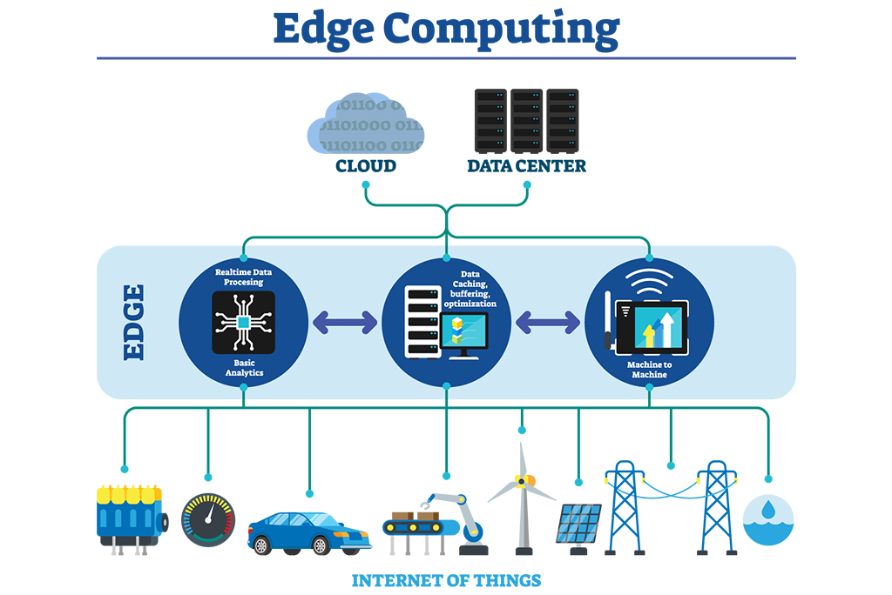
Capa de preprocesamiento EDGE computing
El edge computing en un dispositivo IoT se refiere a realizar ciertos análisis y procesamiento de datos en el propio dispositivo, es decir, en el "borde" de la red, sin necesidad de enviar cada dato a un servidor o a la nube.

Slide 25
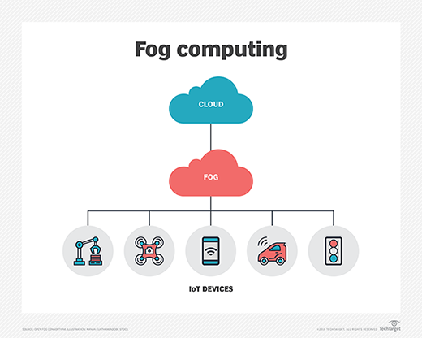
Capa de preprocesamiento FOG computing
El fog computing en un medidor de glucosa IoT se refiere a una capa de procesamiento de datos intermedia entre el dispositivo (el medidor de glucosa) y la nube. En lugar de procesar todo en el dispositivo (edge) o en la nube, el fog computing permite que los datos se procesen en nodos cercanos, como en gateways locales, routers, o servidores cercanos

Slide 26
Diferencias Clave entre Fog y Edge Computing
Edge Computing:
• Procesamiento local en dispositivos.
• Baja latencia.
• Tareas específicas y limitadas.
Fog Computing:
• Procesamiento distribuido en nodos intermedios.
• Soporta aplicaciones complejas.
• Mayor capacidad de procesamiento y almacenamiento.

Slide 27

MEDIDOR DE GLUCOSA IOT
1. Introducción
La conectividad es una de las capas fundamentales en un sistema IoT, especialmente en aplicaciones de salud donde la transmisión precisa y segura de los datos es esencial. En este proyecto, el microcontrolador ESP32 y el sensor CNY70 se integran para crear un sistema de monitoreo de glucosa que puede transmitir datos en tiempo real a una plataforma remota. La elección de tecnologías de conectividad debe asegurar que los datos de proximidad y de glucosa puedan enviarse de manera confiable y eficiente para su procesamiento, almacenamiento y visualización.
CAPA DE CONECTIVIDAD

Slide 28
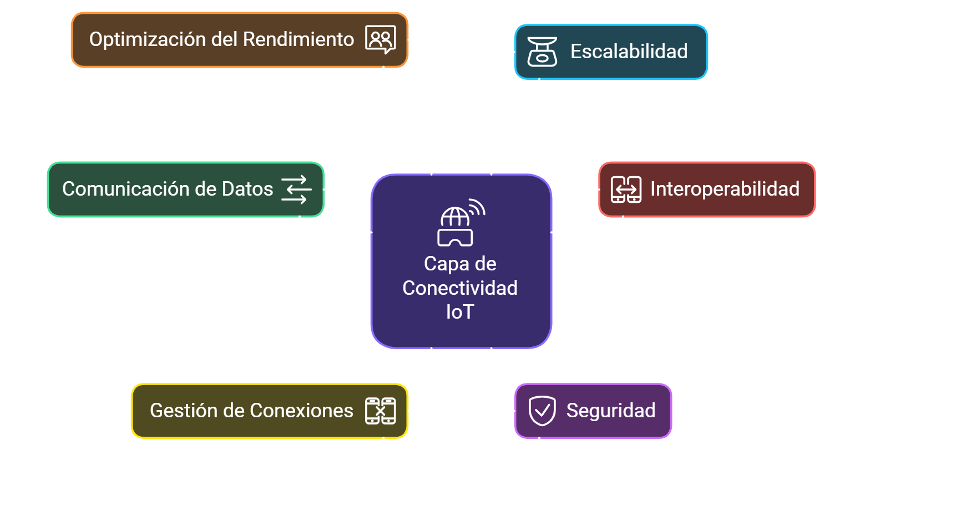

CAPA DE CONECTIVIDAD
FUNCIONES PRINCIPALES

Slide 29
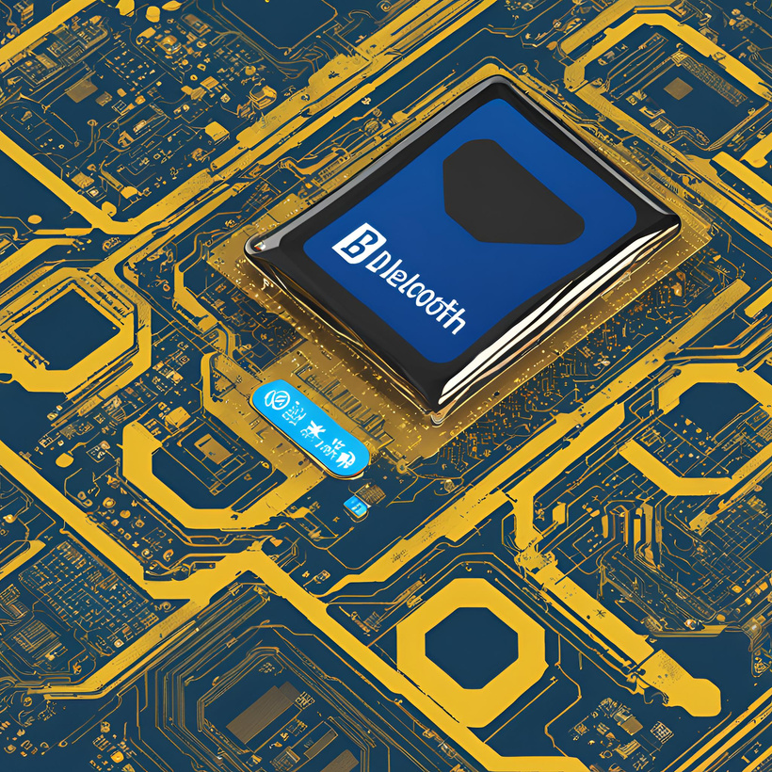

TECNOLOGÍAS DE CONECTIVIDAD UTILIZADAS
MEDIDOR DE GLUCOSA IOT
HTTPS (HYPERTEXT TRANSFER PROTOCOL SECURE)
* Es un protocolo de comunicaciones utilizado para transmitir datos de forma segura en internet. Es una versión segura de HTTP (HyperText Transfer Protocol), que incluye una capa adicional de cifrado mediante el protocolo SSL/TLS (Secure Sockets Layer / Transport Layer Security). Este cifrado protege la confidencialidad e integridad de los datos mientras se transmiten entre el cliente (como un navegador) y el servidor web.
BLUETOOTH LOW ENERGY (BLE)
BLE SE UTILIZA PARA LA TRANSMISIÓN DE DATOS DE CORTO ALCANCE ENTRE EL ESP32 Y UN DISPOSITIVO RECEPTOR, COMO UN SMARTPHONE, QUE ACTÚA COMO UN INTERMEDIARIO ENTRE EL DISPOSITIVO DE MONITOREO Y LA NUBE.
WI-FI
EL WI-FI PERMITE QUE EL ESP32 SE CONECTE A LA NUBE, ALMACENANDO LOS DATOS DE GLUCOSA Y E INFORMACIÓN DE USUARIOS POR EJEMPLO, PARA UN ACCESO REMOTO A LARGO PLAZO.

Slide 30
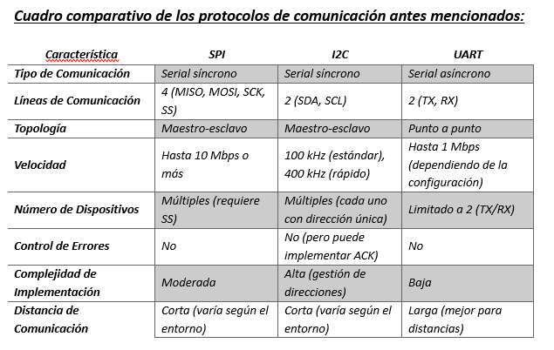


PROTOCOLOS DE COMUNICACIÓN (ANEXO)

Slide 31
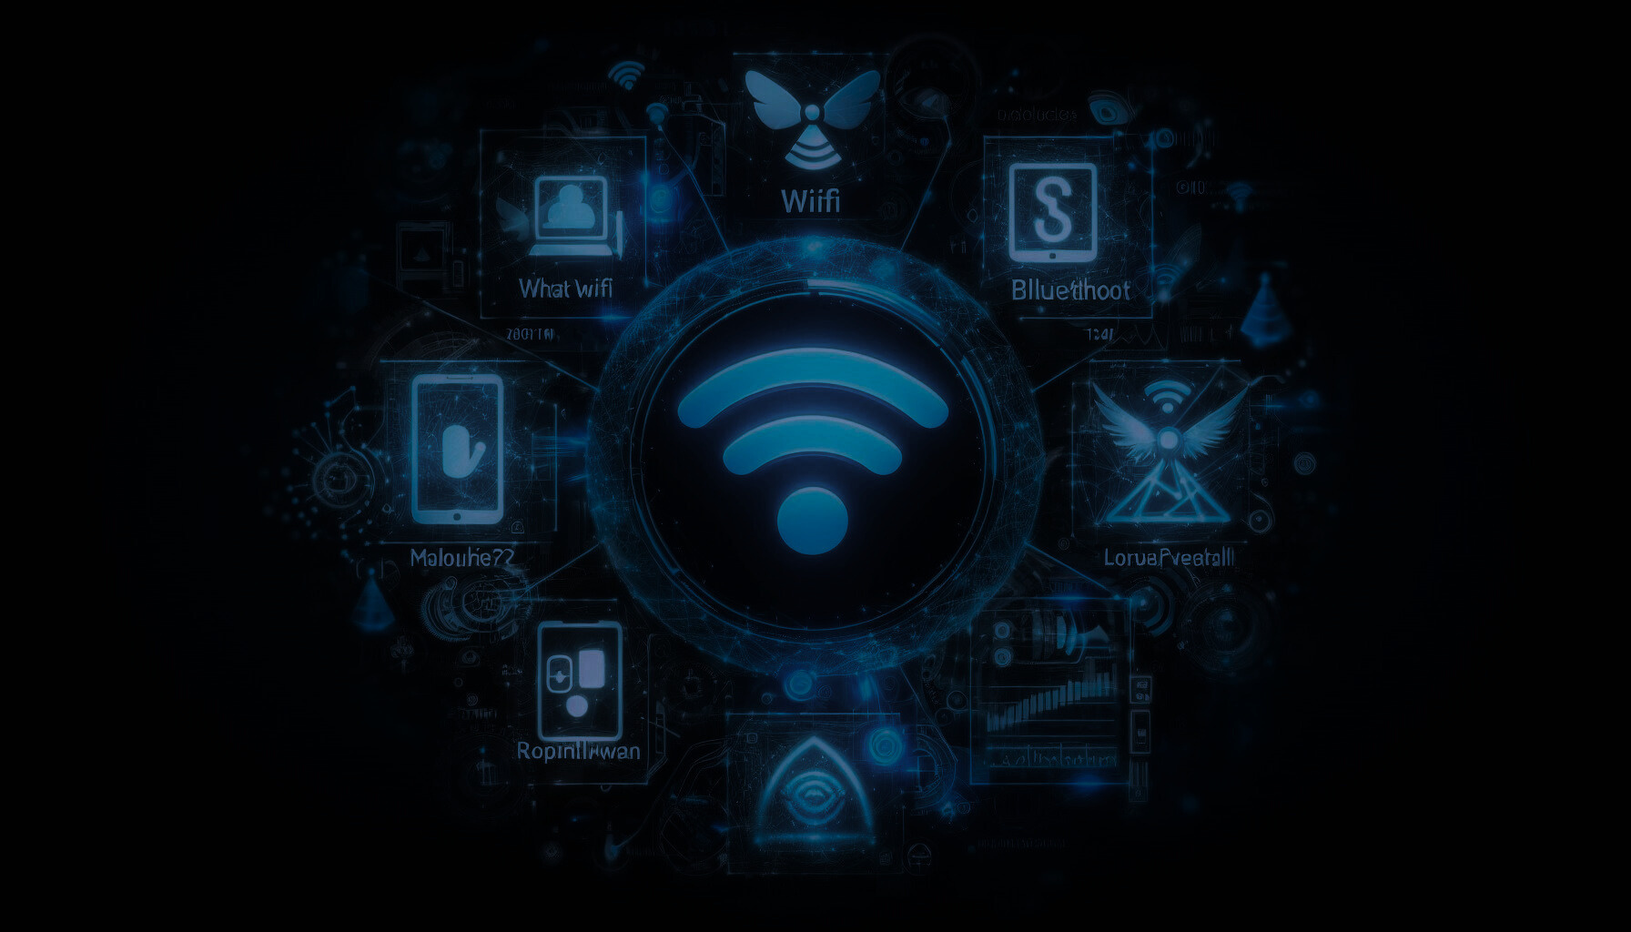
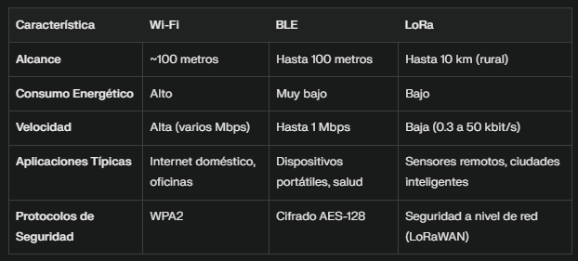
WI-FI:
LORA (LONG RANGE):
CONEXIÓN A TRAVÉS DE REDES INALÁMBRICAS
MODOS:
ESTACIÓN (STA)
PUNTO DE ACCESO (AP):
AP+STA
PROTOCOLO DISEÑADO PARA COMUNICACIONES DE LARGO ALCANCE CON BAJO CONSUMO DE ENERGÍA, IDEAL PARA APLICACIONES EN ÁREAS AMPLIAS.
MODULO EXTERNO
BLUETOOTH LOW ENERGY
(BLE)
UTILIZADO PARA COMUNICACIONES DE CORTO ALCANCE.
IDEAL PARA DISPOSITIVOS PORTÁTILES Y DE BAJO CONSUMO.

Slide 32
Capa de Almacenamiento
¿Que es la capa de Almacenamiento?
La capa de almacenamiento es la parte de un sistema que gestiona y organiza los datos para su fácil acceso, manipulación y seguridad. Esta capa almacena la información recolectada por los dispositivos, como las mediciones de sensores en la base de datos. Esto permite realizar consultas y actualizaciones eficientes, y asegura que los datos se conserven de forma segura y estructurada para ser utilizados por otras partes del sistema, como la capa de procesamiento o visualización. Además, garantiza la escalabilidad y rendimiento en la gestión de datos a medida que el sistema crece.

Slide 33
INTRODUCCION
Este repositorio documenta el desarrollo y los componentes de la Capa de Almacenamiento de un sistema IoT para el monitoreo de glucosa en sangre. El proyecto tiene como objetivo ofrecer un almacenamiento seguro y escalable de datos de glucosa capturados en tiempo real, facilitando el análisis y seguimiento médico a través de una base de datos centralizada.
Actualmente, el sistema opera localmente, donde los datos recolectados se almacenan en una base de datos estática. Sin embargo, el proyecto está diseñado para actualizar estos datos en tiempo real una vez que el dispositivo IoT esté completamente operativo, utilizando Flask como backend para gestionar la comunicación con la base de datos.

Slide 34

OBJETIVO
Almacenar lecturas de glucosa en tiempo real, provenientes de dispositivos IoT.
Gestionar la seguridad y acceso a los datos, garantizando que solo los usuarios autorizados puedan interactuar con la base de datos.
Facilitar el análisis de datos a través de herramientas de visualización y análisis que soporten una mejor comprensión de los patrones de glucosa.

Slide 35
SQL
ESTRUCTURA Y ORGANIZACIÓN DE DATOS: MYSQL PERMITE UNA ORGANIZACIÓN TABULAR DE LOS DATOS DE GLUCOSA, FACILITANDO LA ADMINISTRACIÓN DE INFORMACIÓN CRÍTICA DE SALUD EN UN ENTORNO CONTROLADO.
TRANSACCIONES SEGURAS (ACID): LAS TRANSACCIONES EN MYSQL GARANTIZAN QUE CADA OPERACIÓN DE GUARDADO O ACTUALIZACIÓN SEA SEGURA Y COMPLETA. ESTE CONTROL ES CRUCIAL PARA EL MONITOREO DE LA SALUD, DONDE LOS DATOS DEBEN SER PRECISOS Y CONFIABLES.
CONSISTENCIA Y RELACIONES ENTRE DATOS: LA BASE DE DATOS SQL PERMITE GESTIONAR RELACIONES COMPLEJAS ENTRE CONJUNTOS DE DATOS (P. EJ., NIVELES DE GLUCOSA, HORARIO, ACTIVIDAD FÍSICA), MIENTRAS QUE MANTIENE LA CONSISTENCIA Y FIABILIDAD DE LA INFORMACIÓN.
SEGURIDAD Y CONTROL DE ACCESO: MYSQL OFRECE UNA SEGURIDAD SÓLIDA Y UN CONTROL DE ACCESO DETALLADO, ADECUADO PARA MANEJAR INFORMACIÓN SENSIBLE DE LOS PACIENTES DE FORMA SEGURA Y CONFORME A ESTÁNDARES DE PRIVACIDAD.
RESPALDO Y RECUPERACIÓN: MYSQL FACILITA LA CREACIÓN DE BACKUPS PERIÓDICOS Y RECUPERACIÓN DE DATOS EN CASO DE ERRORES, ESENCIAL PARA UN SISTEMA IOT QUE MONITOREA DATOS DE SALUD.

Slide 36
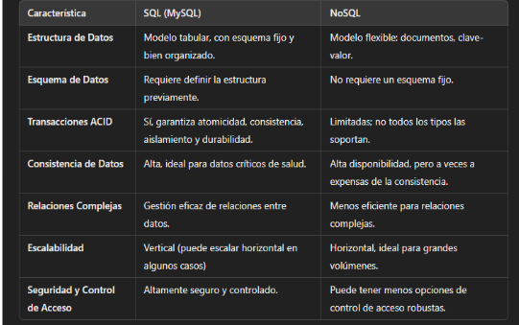
Comparativa SQL (MySQL) vs. NoSQL
Las bases de datos NoSQL son sistemas de gestión de bases de datos que permiten el almacenamiento y la consulta de datos sin utilizar la estructura tabular tradicional de las bases de datos relacionales. A continuación, se presentan algunos ejemplos de bases de datos NoSQL junto con sus fundamentos y características.
EJEMPLOS DE BASE DE DATOS NOSQL
MONGODB
TIPO: BASE DE DATOS ORIENTADA A DOCUMENTOS.
CASSANDRA
TIPO: BASE DE DATOS ORIENTADA A COLUMNAS.
DYNAMODB
TIPO: BASE DE DATOS CLAVE-VALOR.

Slide 37
Arquitectura de la Capa de Almacenamiento
La capa de almacenamiento en este proyecto IoT está diseñada para gestionar y almacenar grandes volúmenes de datos de forma eficiente y escalable. Utiliza de datos SQL (MySQL) Los datos de glucosa recolectados por el dispositivo IoT se envían a una API creada con Flask, que canaliza la información hacia las bases de datos. MySQL asegura la integridad de datos estructurados.
Para asegurar la continuidad y escalabilidad, se implementan contenedores Docker y se configura el sistema para optimizar consultas y particionar datos, facilitando un rendimiento estable a medida que el sistema se expande.

Slide 38
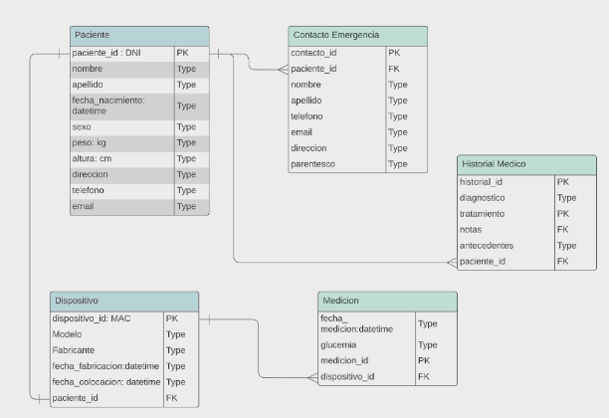
ESQUEMA UTILIZADO

Slide 39
Conclusion
Elección: MySQL
PARA NUESTRO SISTEMA DE MONITOREO DE GLUCOSA IOT, HEMOS DECIDIDO UTILIZAR MYSQL, UNA BASE DE DATOS SQL DE CÓDIGO ABIERTO. LA ELECCIÓN DE MYSQL SE BASA EN SU COMPATIBILIDAD CON MÚLTIPLES ENTORNOS, SU FACILIDAD DE USO Y SU CAPACIDAD PARA MANEJAR UNA VARIEDAD DE CARGAS DE TRABAJO. MYSQL ES UNA OPCIÓN SÓLIDA PARA GARANTIZAR LA INTEGRIDAD Y EFICIENCIA EN LA GESTIÓN DE DATOS EN TIEMPO REAL, ESPECIALMENTE EN APLICACIONES DE SALUD COMO ESTE MEDIDOR DE GLUCOSA TIPO PULSERA.

Slide 40
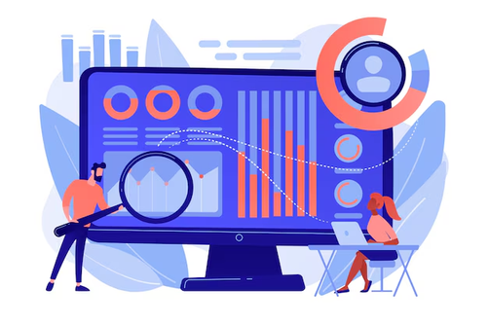
MEDIDOR DE GLUCOSA IOT
¿QUÉ SON LAS CAPAS DE ANÁLISIS Y APLICACIÓN?
CAPA DE
ANÁLISIS Y
APLICACIÓN
La función principal de la capa de análisis en proyectos IoT es procesar, analizar e interpretar los datos recolectados por dispositivos, transformándolos en información útil para la toma de decisiones.
La capa de aplicación, por otro lado, es la encargada de interactuar directamente con el usuario final. Esta capa define las funcionalidades y servicios que el usuario experimenta y puede incluir interfaces de usuario, funcionalidades específicas del negocio, y APIs que permiten acceder a la información procesada por la capa de análisis.
RELACIÓN ENTRE AMBAS:
◼ La capa de aplicación consume la información generada por la capa de análisis para ofrecer servicios de valor a los usuarios.
◼ La capa de análisis proporciona el procesamiento necesario para que la capa de aplicación funcione correctamente, asegurando que las aplicaciones IoT ofrezcan información procesada y valiosa.

Slide 41
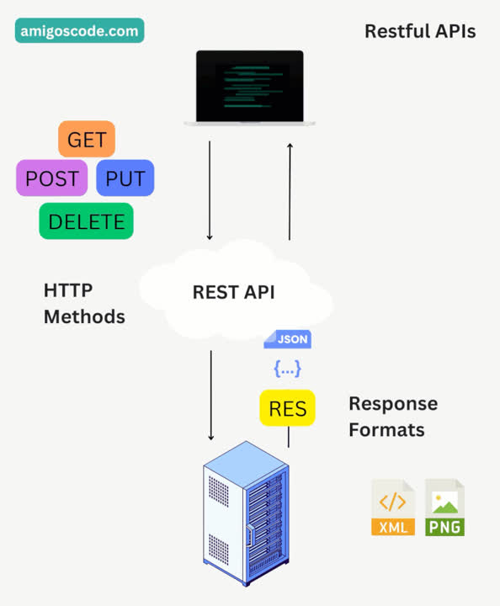
MEDIDOR DE GLUCOSA IOT
IMPLEMENTACIÓN
En nuestro proyecto tuvimos que diseñar y desarrollar una API RESTful para gestionar datos del proyecto IoT utilizando Flask y MySQL para que sirviera como puente entre la Capa de Conectividad y la Capa de Almacenamiento, asegurando la integración efectiva de datos.
A partir de esta API gestionamos las operaciones CRUD (Crear, Leer, Actualizar, Eliminar) para varias entidades almacenadas como: pacientes, dispositivos, mediciones e historial_medico.
Con esto realizado, el programa comienza a recolectar datos del sensor, fecha y hora de la recolección y demás datos relevantes para posteriormente almacenarlos en la base de datos MySQL del proyecto.

Slide 42
MEDIDOR DE GLUCOSA IOT
RUTAS DEL PROYECTO
RUTA 1: MEDICIONES
◼ GET /mediciones/: Obtiene todas las mediciones.
◼ GET /mediciones/int:id: Obtiene una medición
específica por ID.
◼ POST /mediciones/: Agrega una nueva medición.
◼ PUT /mediciones/int:id: Actualiza una medición
existente por ID.
◼ DELETE /mediciones/int:id: Elimina una medición por ID.
RUTA 3: HISTORIAL_MEDICO
◼ GET /HISTORIAL_MEDICO/: OBTIENE TODOS LOS HISTORIALES.
◼ GET /HISTORIAL_MEDICO/INT:ID: OBTIENE UN HISTORIAL ESPECÍFICO POR ID.
◼ POST /HISTORIAL_MEDICO/: CREA UN NUEVO HISTORIAL.
◼ PUT /HISTORIAL_MEDICO/INT:ID: ACTUALIZA UN HISTORIAL EXISTENTE POR ID.
◼ DELETE /HISTORIAL_MEDICO/INT:ID: ELIMINA UN HISTORIAL POR ID.
RUTA 2: PACIENTES
◼ GET /PACIENTES/: OBTIENE TODOS LOS PACIENTES.
◼ GET /PACIENTES/INT:ID: OBTIENE UN PACIENTE ESPECÍFICO POR ID.
◼ POST /PACIENTES/: CREA UN NUEVO PACIENTE.
◼ PUT /PACIENTES/INT:ID: ACTUALIZA PACIENTE EXISTENTE POR ID.
◼ DELETE /PACIENTES/INT:ID: ELIMINA UN PACIENTE POR ID.
RUTA 4: DISPOSITIVOS
◼ GET /DISPOSITIVOS/: OBTIENE TODOS LOS DISPOSITIVOS.
◼ GET /DISPOSITIVOS/INT:ID: OBTIENE UN DISPOSITIVO ESPECÍFICO POR ID.
◼ POST /DISPOSITIVOS/: CREA UN NUEVO DISPOSITIVO.
◼ PUT /DISPOSITIVOS/INT:ID: ACTUALIZA UN DISPOSITIVO EXISTENTE POR ID.
◼ DELETE /DISPOSITIVOS/INT:ID: ELIMINA UN DISPOSITIVO POR ID.

Slide 43

MEDIDOR DE GLUCOSA IOT
¿CÓMO SE MANIPULAN LAS RUTAS?
Se requiere una clave API para todas las solicitudes a modo de “Autenticación”. Nuestra clave es “opalo”.
SOLICITUD GET (LEER)
curl -H "X-API-KEY: opalo" https://api.gonaiot.com/opalo/usuarios/
Para especificar el parámetro
(POST, PUT, DELETE) se debe usar
“-X [Parámetro]”.
Si se van a agregar o actualizar datos, debe especificarse el tipo (Ej: JSON) luego en el segundo “-H”
El “-d” se utiliza para incluir los
datos.
SOLICITUD DELETE (ELIMINAR)
curl -X DELETE -H "X-API-KEY: opalo" https://api.gonaiot.com/opalo/usuarios/ID_USUARIO
SOLICITUD POST (CREAR)
CURL -X POST -H "X-API-KEY: OPALO" -H "CONTENT-TYPE: APPLICATION/JSON" \
-D '{"NOMBRE": "JUAN PEREZ", "EMAIL": "JUAN.PEREZ@EXAMPLE.COM", "EDAD": 30}' \
HTTPS://API.GONAIOT.COM/OPALO/USUARIOS/
SOLICITUD PUT (ACTUALIZAR)
CURL -X PUT -H "X-API-KEY: OPALO" -H "CONTENT-TYPE: APPLICATION/JSON" \
-D '{"NOMBRE": "JUAN P. GOMEZ", "EDAD": 31}' \
HTTPS://API.GONAIOT.COM/OPALO/USUARIOS/ID_USUARIO

Slide 44

MEDIDOR DE GLUCOSA IOT
JSON, que significa JavaScript Object Notation, es un formato de intercambio de datos originalmente derivado de JavaScript. Hoy en día se ha independizado y es ampliamente utilizado en muchos lenguajes de programación para la transmisión de datos. JSON es muy simple en términos de los tipos de datos que soporta: números, cadenas de texto, booleanos (verdadero o falso), arreglos “[ ]” (o listas), objetos (que son básicamente mapas o diccionarios), y el valor null.
Un aspecto importante también es su sintaxis, que es bastante simple y fácil de entender ya que se representan en pares de clave-valor que se delimitan por llaves “{ }“.
El uso de JSON en las APIs REST se ha convertido en el formato estandar para el intercambio de datos ya que poseen varias ventajas, entre ellas la facilidad de uso y la capacidad de representar estructuras de datos complejas.
¿QUÉ SON LOS ARCHIVOS
JSON?

Slide 45
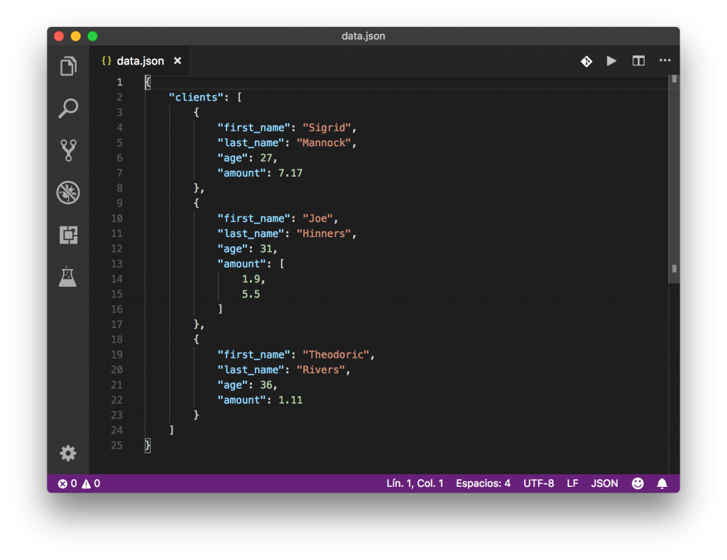

EJEMPLO DE ARCHIVO JSON

Slide 46
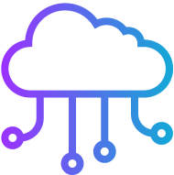
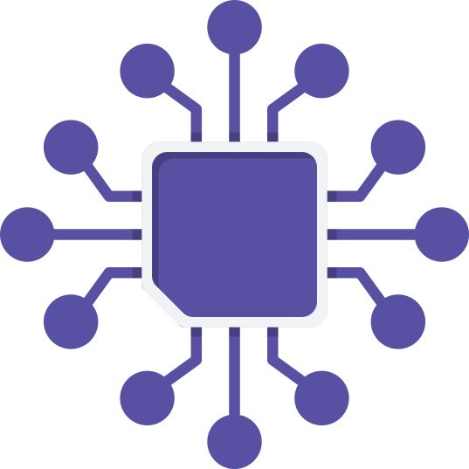
CLOUD COMPUTING
Procesamiento en la nube
El cloud computing es un modelo de prestación de servicios permite acceder a recursos informáticos (almacenamiento, procesamiento, etc.) a través de internet, sin depender de recursos locales. Esto ofrece flexibilidad y escalabilidad, especialmente útil en telecomunicaciones para gestionar grandes volúmenes de datos y procesarlos en tiempo real. Es un modelo muy útil en telecomunicaciones, ya que facilita la gestión de grandes volúmenes de datos y permite el procesamiento en tiempo real.

Slide 47
CLOUD COMPUTING
Modelos de servicio: IaaS, SaaS, PaaS
IaaS (Infrastructure as a Service): Proporciona recursos de infraestructura básica (servidores, almacenamiento, redes), permitiendo a los usuarios tener un control profundo sobre sus sistemas operativos y aplicaciones.
PaaS (Platform as a Service): Proporciona una plataforma que permite desarrollar, ejecutar y gestionar aplicaciones sin la complejidad de construir y mantener la infraestructura.
SaaS (Software as a Service): Proporciona aplicaciones de software a través de internet que los usuarios pueden consumir sin preocuparse por la gestión de infraestructura.

Slide 48
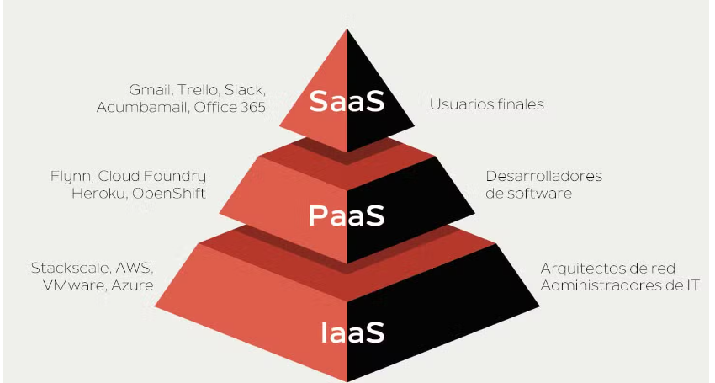

Slide 49
CLOUD COMPUTING
Modelos de servicio en el proyecto
Software como Servicio (SaaS): La interfaz web que diseñamos es el componente con el que interactúa el usuario. Esta interfaz permite consultar los datos almacenados en la base de datos y representa una solución SaaS, ya que los usuarios pueden acceder a ella directamente desde cualquier navegador web, sin necesidad de instalar software adicional.
Plataforma como Servicio (PaaS): La mayor parte del sistema cae en esta categoría. Al utilizar servicios de bases de datos en la nube y herramientas de desarrollo en la nube para la interfaz web, tenemos un entorno que simplifica el desarrollo de la lógica de negocio y reduce la carga de administrar la infraestructura. Esto permite ver la lógica de registro y los datos de glucosa.
Infraestructura como Servicio (IaaS): El ESP32 es nuestro dispositivo de hardware local, usamos una base de datos y la interfaz web en la nube. Utilizar servicios como Amazon EC2 nos permitiría almacenar y procesar los datos de manera segura, sin depender del hardware local. Asi, el sistema no se limita a un solo dispositivo y se puede escalar en la nube, si es necesario.

Slide 50

CLOUD COMPUTING
Plataformas (AWS, Google Cloud)
AWS (Amazon Web Services), Google Cloud Platform (GCP) y Azure son tres de las principales plataformas de nube que proporcionan una gama amplia de servicios en cada uno de los niveles (IaaS, PaaS y SaaS). AWS fue pionera en el mercado de servicios en la nube y ofrece una plataforma madura y robusta con una extensa lista de servicios. GCP, aunque más reciente, se destaca por sus soluciones de análisis de datos, su arquitectura orientada a microservicios y su fuerte integración con herramientas de inteligencia artificial y aprendizaje automático.
En Argentina, uno de los mas usados debido mayormente a su costo y comodidad, es Azure, desarrolada por Microsoft. En entornos empresariales donde se utilizan herramientas como Windows Server y Active Directory, Azure se convierte en un gran aliado. Ofrece los mismos servicios que AWS y GPC (en su mayoría) Iaas, SaaS y PaaS.

Slide 51
CLOUD COMPUTING
Implementacón de servicios
La implementación de servicios en la nube para el almacenamiento y procesamiento de datos permite a las organizaciones manejar grandes volúmenes de información de forma escalable, segura y eficiente. Para desarrollar esta capacidad, las plataformas de cloud computing como AWS, Google Cloud, y Azure ofrecen diversos servicios que simplifican estas tareas.
Almacenamiento
Amazon S3 y Google Cloud Storage : Permite almacenar grandes cantidades de “buckets” o contenedores, que suelen ser archivos, copias de seguridad y datos no estructurados.
Azure Blob Storage:Este servicio de almacenamiento de objetos es ideal para almacenar grandes volúmenes de datos sin estructurar, como documentos y archivos multimedia.
Bases de datos relacionales y NoSQL en la nube: Servicios como Amazon RDS), Google Cloud SQL y Azure SQL Database permiten crear y gestionar bases de datos relacionales en la nube, mientras que bases de datos NoSQL como Amazon DynamoDB, Google Firestore y Azure Cosmos DB son adecuadas para aplicaciones que requieren alta disponibilidad y escalabilidad.

Slide 52
CLOUD COMPUTING
Procesamiento de los datos
Para procesar grandes volúmenes de datos en la nube, existen herramientas especializadas en análisis, transformación y visualización:
Almacenamiento
Amazon EMR (Elastic MapReduce): Permite realizar procesamiento de datos utilizando frameworks como Apache Spark y Hadoop. Es ideal para tareas de análisis de datos masivos.
Google BigQuery: Servicio de almacenamiento y análisis que permite realizar consultas SQL a gran escala. Es útil para procesamiento rápido y análisis de grandes conjuntos de datos.
Azure Synapse Analytics: Proporciona análisis unificado y capacidades de procesamiento masivo de datos, permitiendo combinar datos de distintas fuentes y ejecutar análisis avanzados.

Slide 53
CLOUD COMPUTING
Implementación en el Proyecto
Para nuestro proyecto, hemos utilizado varias herramientas que facilitan la implementación y prueba de nuestra API en la nube, lo que nos permite almacenar, procesar y consultar datos a través de una interfaz web.
Herramientas
Ngrok: Usamos Ngrok para crear un túnel seguro entre nuestro servidor local y la nube. Esto nos permite exponer la API en Flask que corre localmente, haciendo que sea accesible desde cualquier lugar a través de internet. Con Ngrok no necesitamos configurar un servidor en producción para acceder a la API desde dispositivos externos.
PM2: Para gestionar el entorno de ejecución de la API, utilizamos PM2, un administrador de procesos que facilita la ejecución de aplicaciones en Node.js para scripts de Python y otros entornos. PM2 nos permite ejecutar la API en segundo plano y asegura su disponibilidad al gestionar reinicios automáticos en caso de fallos. Esto asegura que nuestra API en Flask esté siempre disponible para responder a solicitudes de los clientes.

Slide 54
CLOUD COMPUTING
Implementación en el Proyecto
Para nuestro proyecto, hemos utilizado varias herramientas que facilitan la implementación y prueba de nuestra API en la nube, lo que nos permite almacenar, procesar y consultar datos a través de una interfaz web.
Herramientas
Postman: Usamos Postman como herramienta para diseñar, probar y documentar la API. Postman nos ayuda a verificar los endpoints de la API de manera rápida, probando los métodos HTTP (GET, POST, PUT, DELETE) para interactuar con la base de datos. Esto facilita la validación de los datos antes de integrarlos en la aplicación.
Flask API: Para la lógica de nuestra aplicación, hemos desarrollado una API en Flask. Flask es un microframework de Python que nos permite crear una API RESTful ligera y eficiente para la base de datos. A través de la API, los usuarios pueden enviar y recibir datos, accediendo a información almacenada en la base de datos en tiempo real.

Slide 55
CLOUD COMPUTING
Stack Tecnologico
Lenguaje: Python, creacion aplicacion web e integracion los otros componentes.
Framework web: Flask, creación de la API, que permite la comunicación entre el dispositivo IoT y la interfaz web.
Base de datos: MySQL, para almacenar de manera estructurada los datos de glucosa capturados.
ORM: SQLAlchemy, que permite la interacción entre la base de datos MySQL y el código en Python de forma eficiente.
Plataforma de despliegue: Docker, que asegura un entorno controlado y facilita la portabilidad del sistema entre diferentes servidores.
Dispositivos: ESP32 (microcontrolador), CNY-70 (sensor), Pantalla tactil (opcional)
Plataforma en la nube: Conexión a un servidor gestionada y creada por los alumnos del grupo.

Slide 56
CLOUD COMPUTING
Lógica de negocio en la nube
El desarrollo de lógicas de negocio en la nube implica trasladar el procesamiento de la aplicación desde servidores locales a un entorno en la nube, donde se pueden gestionar y ejecutar funciones clave de la aplicación de forma escalable y flexible. Este enfoque permite responder a las demandas de los usuarios sin la limitación de recursos locales y ofrece una forma más eficiente de gestionar el crecimiento y el rendimiento de la aplicación.
Ventajas
Escalabilidad: La lógica de negocio en la nube permite que las aplicaciones crezcan sin requerir infraestructura física adicional. Por ejemplo, si el número de usuarios o las solicitudes a la API aumenta, el sistema puede escalar automáticamente (o manualmente) para mantener el rendimiento.
Flexibilidad: Se facilita realizar cambios en el sistema y desplegar nuevas funciones sin interrumpir el servicio. Además, al utilizar arquitecturas como microservicios, cada componente de la lógica de negocio puede actualizarse o reemplazarse sin afectar al resto del sistema.

Slide 57
CLOUD COMPUTING
Herramientas
Funcionalidad a través de microservicios: Las plataformas en la nube permiten desarrollar la lógica de negocio usando microservicios, donde cada componente maneja una función específica. Esto hace que la aplicación sea modular, fácil de gestionar y escalar.
Serverless Computing: Las funciones serverless (como AWS Lambda, Google Cloud Functions o Azure Functions) permiten ejecutar código en respuesta a eventos sin necesidad de gestionar servidores. Estas funciones son ideales para manejar partes de la lógica de negocio en tareas específicas, como procesamiento de datos y respuesta a solicitudes de la API, facturación y notificaciones en tiempo real.
API RESTful: Permite una comunicación eficiente entre el frontend y la base de datos. En nuestro caso, la API en Flask actúa como intermediaria entre el almacenamiento y la interfaz de usuario, implementando las reglas de negocio necesarias para el procesamiento de datos.

Slide 58
CLOUD COMPUTING
Implentación en el proyecto
API en Flask: La lógica de negocio, que incluye el registro, la consulta y el análisis de los niveles de glucosa, está estructurada en nuestra API en Flask. Esta API maneja todas las solicitudes que el usuario realiza a través de la interfaz web.
Integración con servicios serverless: En una futura extensión del proyecto, podríamos integrar funciones serverless que automaticen tareas adicionales, como el análisis de datos históricos y la generación de alertas de salud basadas en los niveles de glucosa detectados.
Esta implementación nos permite una estructura flexible y escalable en la nube, brindando una experiencia confiable y rápida para los usuarios.

Slide 59
CLOUD COMPUTING
C.R.U.D
CRUD es un acrónimo que representa las cuatro operaciones básicas que se pueden realizar sobre los datos en una base de datos
Operaciones
Create (Crear): Permite añadir nuevos datos a la base de datos. Por ejemplo, en nuestro proyecto, la operación "Create" se usa cuando agregamos una nueva medición de glucosa capturada por el sensor y enviada a la base de datos.
Read (Leer): Permite consultar y recuperar datos ya almacenados en la base de datos. En nuestro caso, la operación "Read" se utiliza para mostrar los datos de glucosa en la interfaz web, para que el usuario pueda ver las mediciones y los datos históricos.
Update (Actualizar): Permite modificar datos existentes. Por ejemplo, si quisiéramos corregir o actualizar una medición registrada en la base de datos, la operación "Update" sería la encargada de hacerlo.
Delete (Eliminar): Permite borrar datos de la base de datos. En nuestro sistema, esta operación sería útil para eliminar registros antiguos de mediciones que ya no sean necesarios o para gestionar el espacio en la base de datos.

Slide 60
CLOUD COMPUTING
C.R.U.D
En aplicaciones basadas en bases de datos y APIs, como la que hemos implementado con Flask, estos cuatro métodos CRUD son esenciales para gestionar la información. Utilizando una API RESTful, podemos asignar cada operación CRUD a los métodos HTTP estándar:
Operaciones (en http)
POST para Create - GET para READ - PUT o PATCH para Update - DELETE para Delete
Implementación en el Proyecto
En nuestro proyecto de monitoreo de glucosa, el uso de operaciones CRUD es esencial para gestionar de manera completa y eficiente los datos de medición, la configuración y la interacción del usuario con el sistema, el CRUD asegura que el sistema sea flexible, accesible y capaz de adaptarse a las necesidades de los usuarios, lo cual es fundamental para el monitoreo de salud en tiempo real y la gestión de grandes volúmenes de datos.

Slide 61
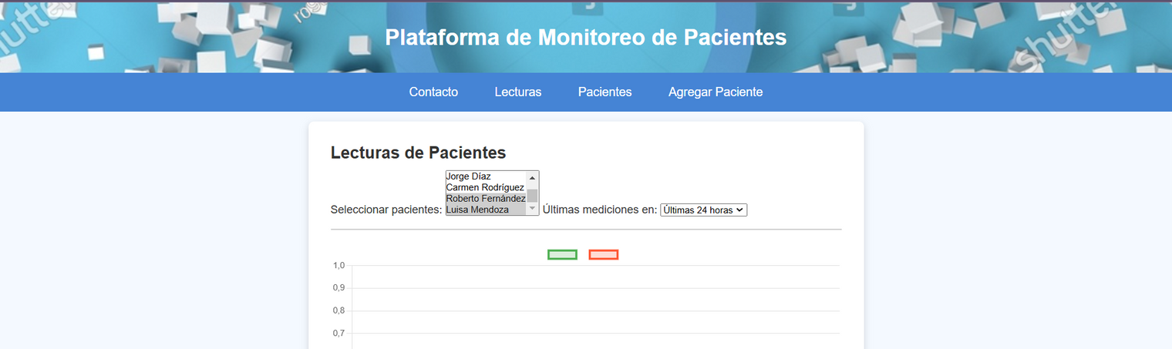
Capa de Presentacion
https://c643-2803-9800-9886-526b-75-6d6a-f2e0-7b51.ngrok-free.app
El punto de entrada del usuario al universo de sistemas y programas que conforman un proyecto IoT, siendo la puerta de entrada a la interacion con los dispositivos, y clara visualizacion de los datos procesador

Slide 62
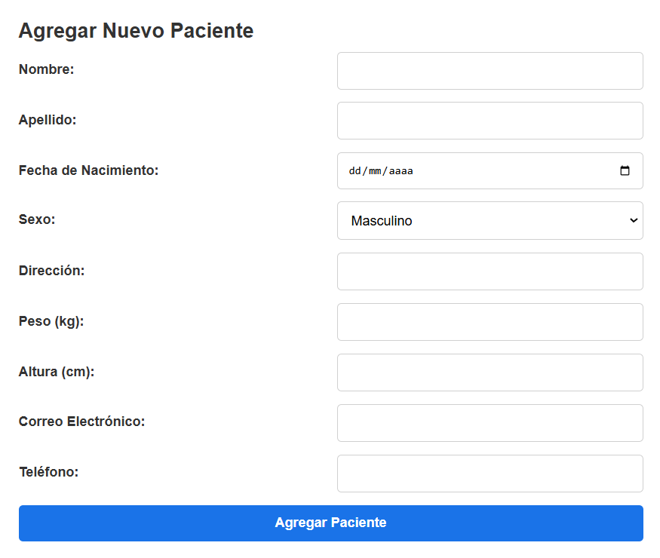
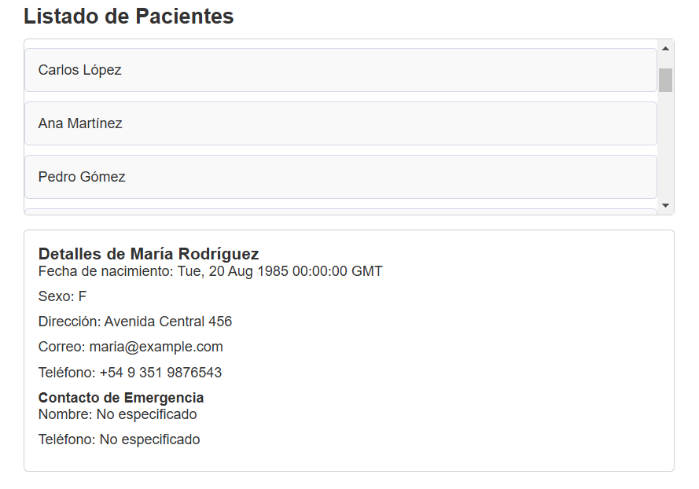
Con foco en la vision de un profesional de la salud, proveyendo una lectura clara, minimalista, simple y rapida, sin pantallas de carga, para facilitar la interaccion, en formato de Landin Page

Slide 63
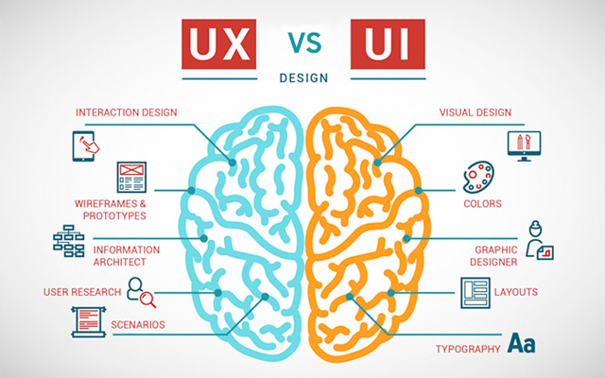
UX/UI

Slide 64
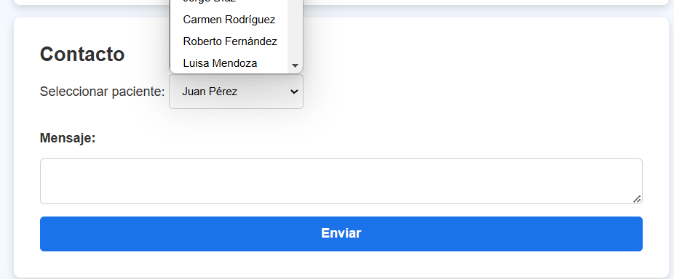
UX (Experiencia de Usuario)
ómo se siente y percibe el usuario al interactuar con el sistema, centrándose en la facilidad de uso, accesibilidad y satisfacción. Hicmos mayor enfoque en la vista de un profesional de la salud, inspirandonos en sitios y herramientas web de instutciones de igual fin

Slide 65

UI (Interfaz de Usuario)
parte visual e interactiva que el usuario ve y manipula, incluyendo botones, menús y gráficos, diseñada para que la interacción sea intuitiva y atractiva
Colores claros
menus simples Tonalidades frias
Colores saturados

Slide 66
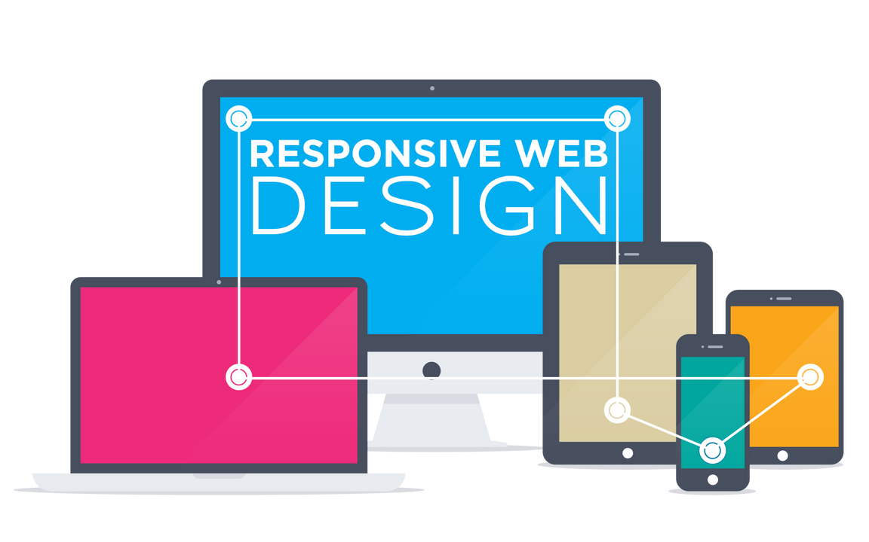
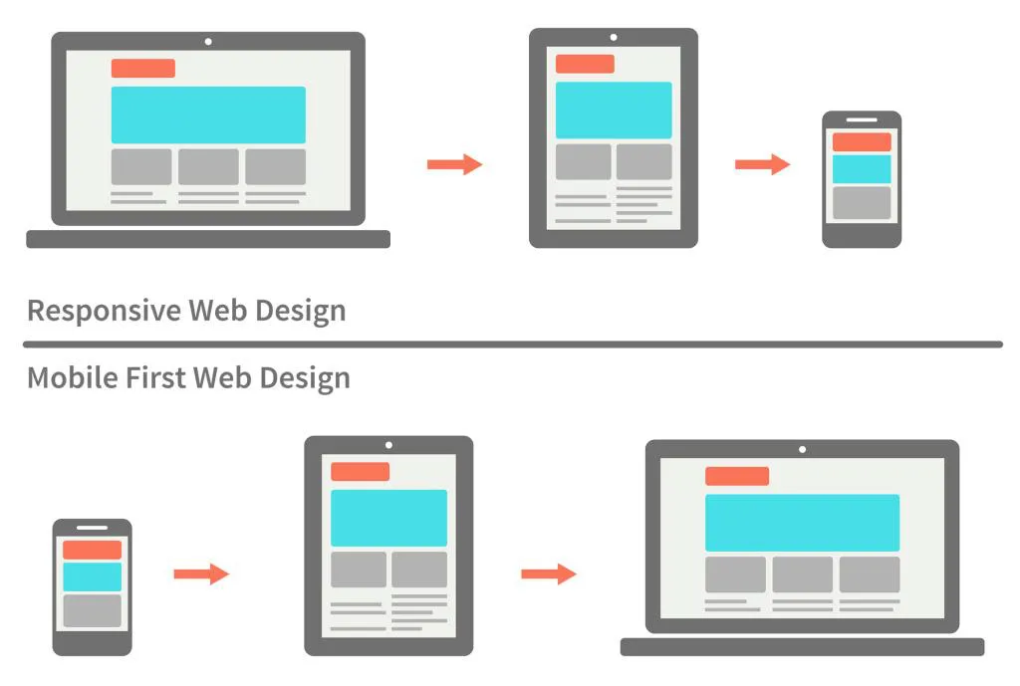
Web First
Diseñar priorizando la plataforma web. Toda la funcionalidad está optimizada para ser accedida desde navegadores web antes de considerar adaptaciones móviles.

Slide 67

Desarrollo Web
El eje central del diseño basado en el modelo Web First
Los 3 elemtos fundamentales de este abarcativo mundo del desarrollo

Slide 68
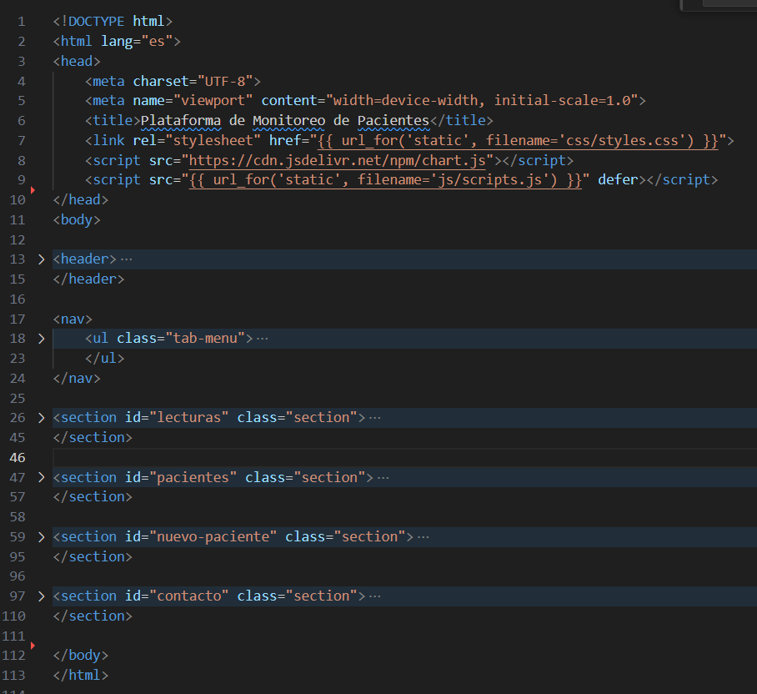
HTML
El Lenguaje de Marcado de Hipertexto (HTML) es el código que se utiliza para estructurar y desplegar una página web y sus contenidos
Mediante el uso de etiquetas y marcados, permite estructurar lo mas fundamental de una pagina web. Su contenido

Slide 69
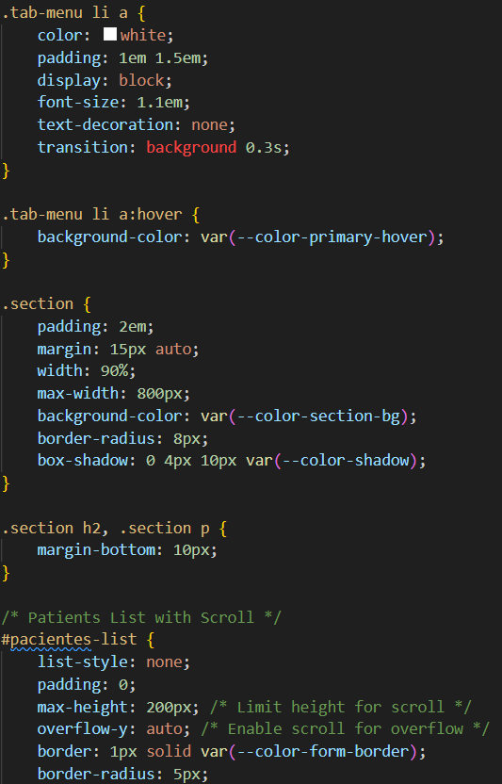
CSS
colores
tamaños
Cascading Style Sheets, que en español significa "hojas de estilo en cascada". Es un lenguaje que se utiliza para controlar el diseño y la presentación de las páginas web, es decir, cómo se ven cuando un usuario las visita
texturas
animaciones
efectos
Y el encargado fundamental del que un sitio sea RESPONSIVE

Slide 70

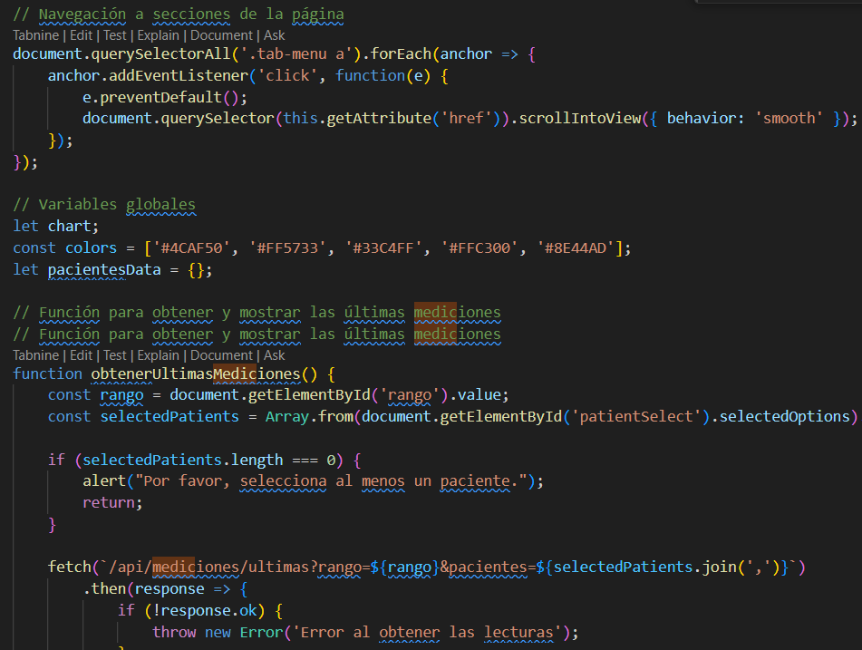
javascript
De los 3, el unico lenguaje de programación que los desarrolladores utilizan para hacer páginas web interactivas. Desde actualizar fuentes de redes sociales a mostrar animaciones y mapas interactivos. Las funciones de JavaScript pueden mejorar la experiencia del usuario de un sitio web.

Slide 71
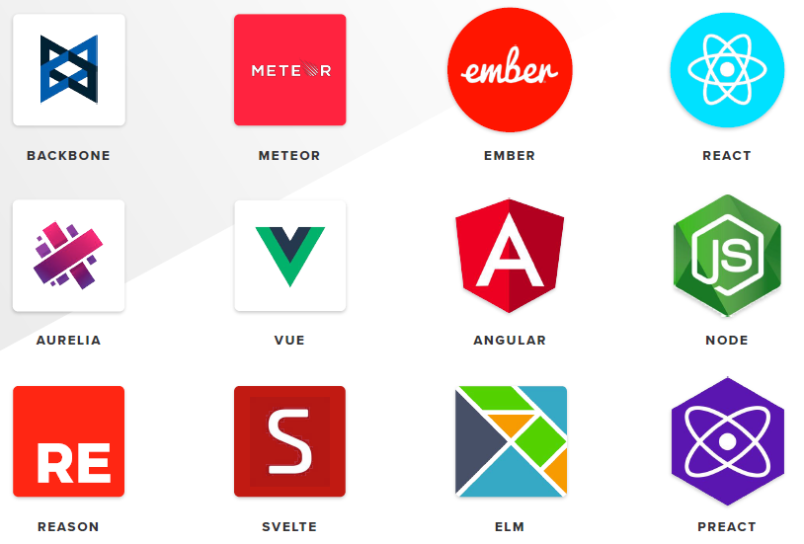
Frameworks
Son bibliotecas que proporcionan a los desarrolladores plantillas preconstruidas y código JavaScript preescrito para crear aplicaciones web (No esta limitado a JS, pero si esel mas comun)
De estos existen muchos y variados. Cada cual tiene caracteristicas propias que los hacen ideales en diferentes situaciones. Cada cual ha desarrollado y definido sus reglas, parametros y fundamentos, que los hacen un mundo en si mismos.

Slide 72
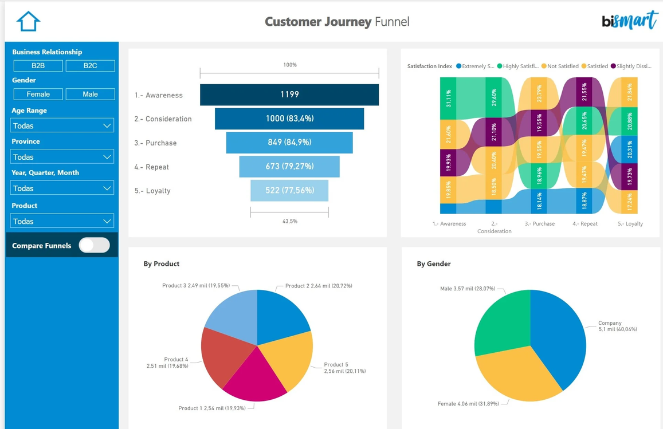
Dashboards
Sistemas de visualización que muestran los datos más relevantes de una manera visual e intuitiva
Existen en variedad, desde populares sistemas inmensos en el manejo de datos como lo son PoweBI, a sistemas mas intuitivos, simples y directos como lo pueden ser Grafana.

Slide 73
CONCLUSION
Este proyecto ha logrado desarrollar un sistema IoT robusto y eficiente para el monitoreo continuo de glucosa, integrando tecnologías avanzadas y arquitecturas en capas para optimizar el procesamiento y transmisión de datos. Gracias a su capacidad de capturar y enviar datos en tiempo real, el sistema ofrece una herramienta valiosa para mejorar la gestión de la salud en pacientes con diabetes, facilitando el acceso a información crítica y permitiendo una rápida respuesta ante posibles emergencias.
La implementación de este sistema destaca el potencial del IoT en la atención sanitaria, especialmente en la personalización y accesibilidad de los servicios de salud. Con una infraestructura adaptable, el sistema tiene el potencial de ampliarse para incluir otros parámetros biométricos, permitiendo un monitoreo más integral de la salud. En conclusión, este proyecto sienta una base sólida para futuras innovaciones en el ámbito de la salud digital, promoviendo un cuidado más preventivo y proactivo.

